Slide 1
YAI Final Project
자연어 프로젝트팀
김우영 김민정 김현식 동용훈 이종우

Slide 2


Overview
“신기술 예측을 위한 키워드 분석 및 문장 생성에 관한 연구”
@YonseiAI-NLP-Group/Oracle-of-Arxiv

Slide 3


Data Preprocessing
Keyword
Transformer
Segmentation
GAN
Object Detection
Encoder
Decoder
연도별로 200개의 논문 abstract를 추출

Slide 4
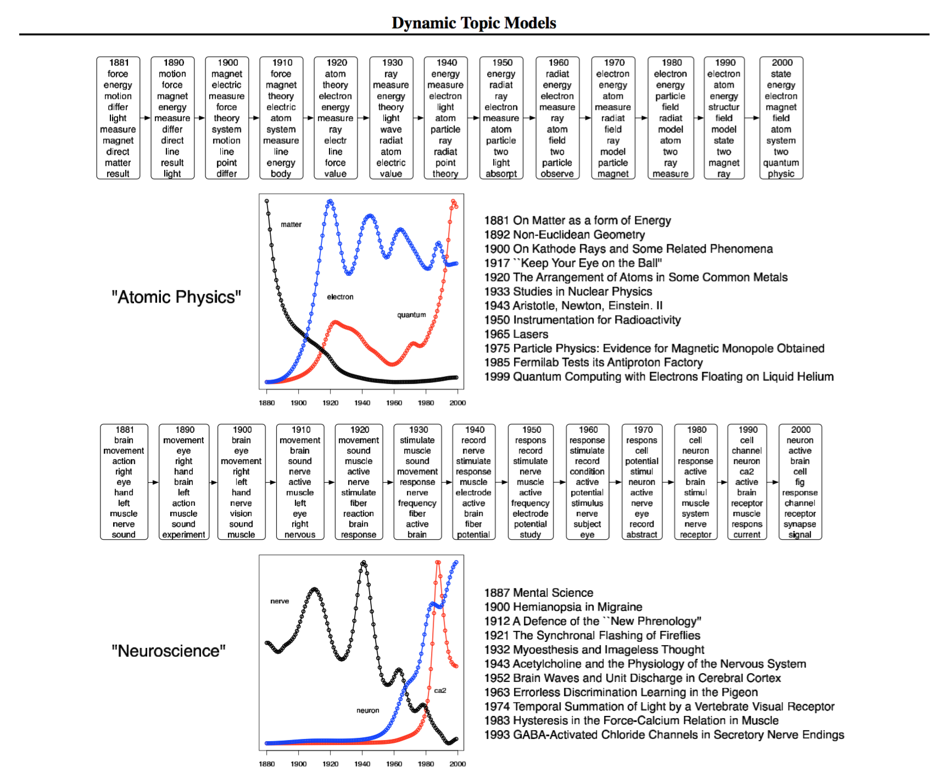
Dynamic Topic Models
Dynamic topic models are generative models that can be used to analyze the evolution of (unobserved) topics of a collection of documents over time.
시간적으로 문서집합 내에서 관측되지 않은 주제(topic)들의 변화를 분석하기 위해 사용되는 생성 모델
DTM은 크게 LSA 기반 모델과 LDA 기반 모델이 있음
본 프로젝트에서는 LDA (Latent Dirichlet Allocation) 기반 DTM을 사용
LDA : 단어가 특정 토픽에 존재할 확률과 문서에 특정 토픽이 존재할 확률을 결합확률로 추정하여 토픽을 추출

Slide 5
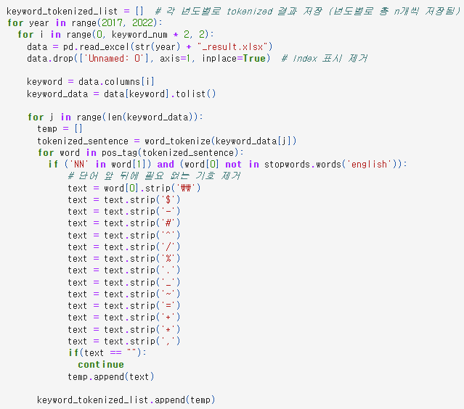
Dynamic Topic Models
각 키워드가 연도별로 200개씩 Abstract를 가져왔고 키워드는 총 6개이므로 연도별로는 총 1200개의 abstrac가 존재한다. Tokenize를 처리하게 되면 총 6000개의 abstract에 대한 tokenize된 집합이 존재하게 된다.
문서에 사용할 단어의 개수(N) 설정 = 200
LDA의 토픽 개수(k) 설정 = 50
시계열적 변화를 보기 위한 time slice 지정 = 2017 ~ 2021

Slide 6
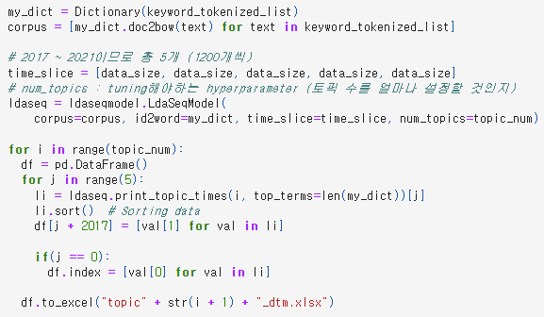
Dynamic Topic Models
DTM 모델인 genism.models의 ldaseqmodel에 넣어, 설정한 토픽 개수만큼의 2017년부터 2021년까지의 시간의 변화가 출력

Slide 7
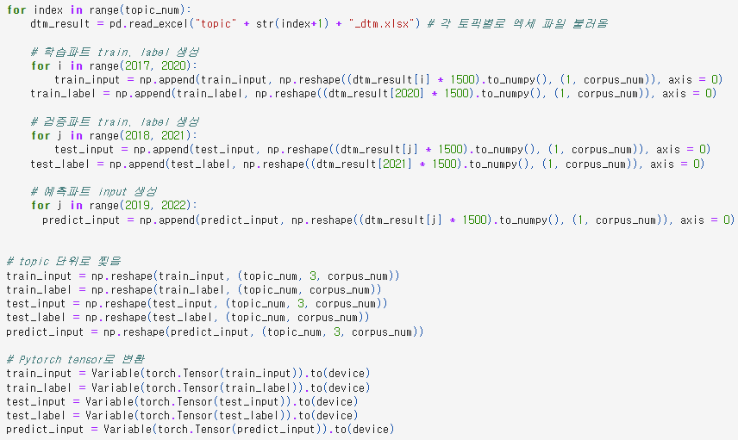
Training Model
<Train_input>
torch.Size([50, 3, 22685])
<Test_input>
torch.Size([50, 3, 22685])
<Train_label>
torch.Size([50, 22685])
<Test_label>
torch.Size([50, 22685]) <Predict_input>
torch.Size([50, 3, 22685])

Slide 8
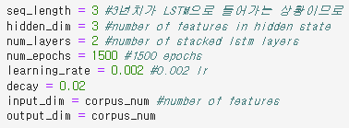
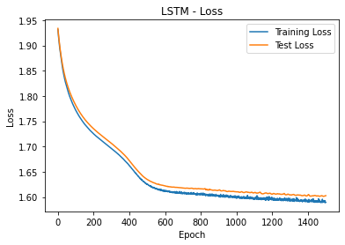
Training Model - LSTM
단어 사전에 속한 단어의 개수
Dropout = 0.2
Batch_normalization 1 layer
Bdirectionality = False (단방향)
Activation function = LeakyReLU(0.1)
Optimizer = Adam (amsgrad=True)
The number of LSTM stacked layers = 2
Loss function = MSE

Slide 9
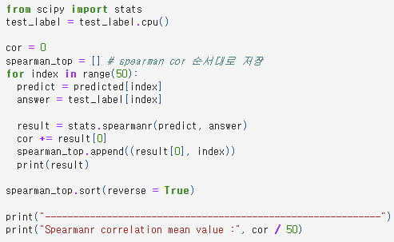
Training Model
각 토픽의 Spearman Correlation을 구하고 그 값들에 대한 전체 평균으로 모델성능측정
목표치 상관계수가 0.6이면 lstm으로 학습시킨 predicted값들과 라벨 정답값들 사이에 강한 상관관계가 있다고 판단 가능
Spearmanr correlation mean value가 가장 높게 나온 LSTM을 이용하여 2017~2021년의 단어들의 확률값을 input으로 하고 2022년의 키워드를 예측!

Slide 10
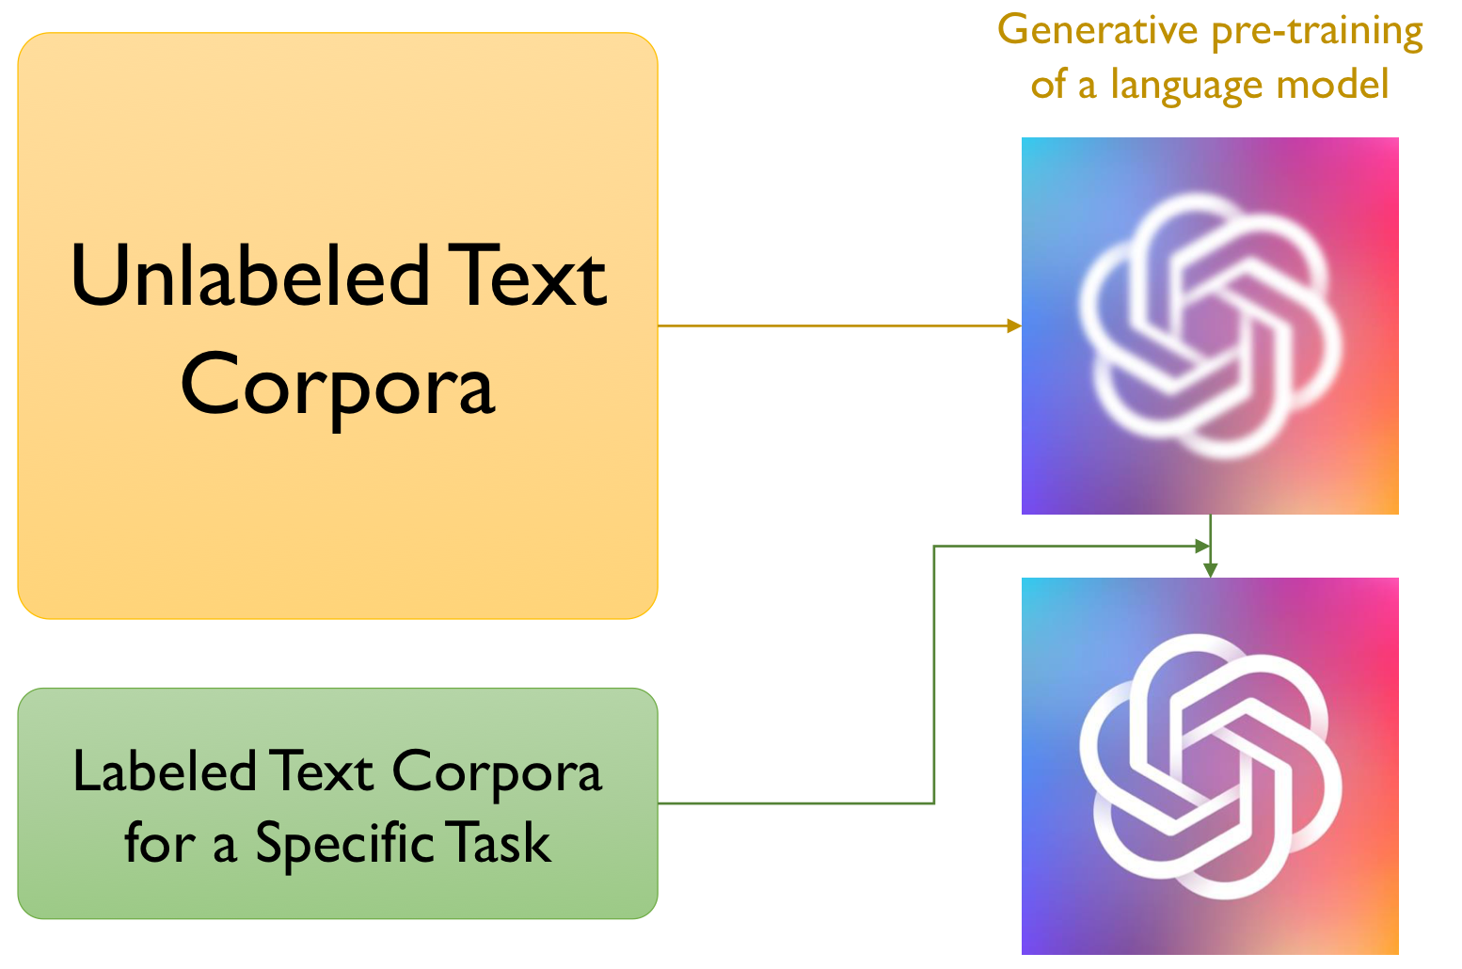
GPT : Generative Pre-Training of a language Model
Pre-training model
이미 존재하는 방대한 양의 unlabeled data를 이용해 모델을 pre-training 시킴으로써 성능을 향상
Language model
이전의 말들을 보고 다음에 나타날 말을 예측하여 생성하는 모델
Auto-regressive
GPT는 지금까지 생성된 토큰에 따라 다음 토큰을 순차적으로 생성.

Slide 11
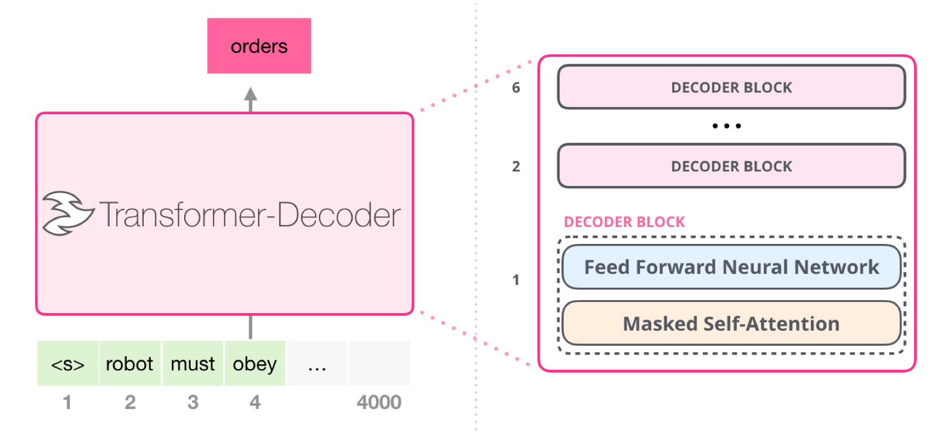
GPT : Model Architecture Design
Decoder-only block
transformer의 decoder block을 쌓아올린 형태로, encoder-decoder self attention이 제외된 형태
Masked multi-head self attention
각 토큰 사이의 관계를 파악하여 self attention을 수행하되 현재 위치보다 앞에 있는 토큰만 입력되도록 제한하는 방식

Slide 12
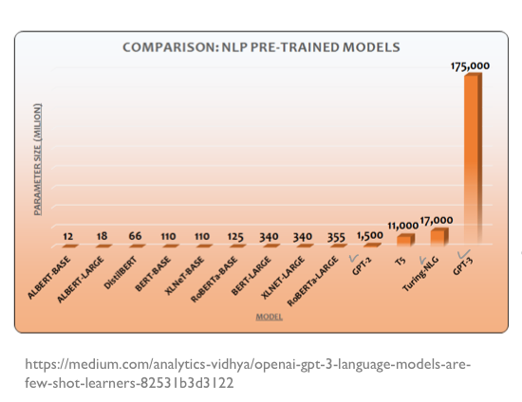
GPT 3 : enormous training data and model size
Model size
128개의 multi-head attention, 96개의 decoder layer, parameter 개수는 1750억 개에 달하는 방대한 크기의 모델
Training data
CommonCrawl, WebText2, Wikipedia 등에서 일부 겹치는 데이터를 제거하여 학습에 이용

Slide 13
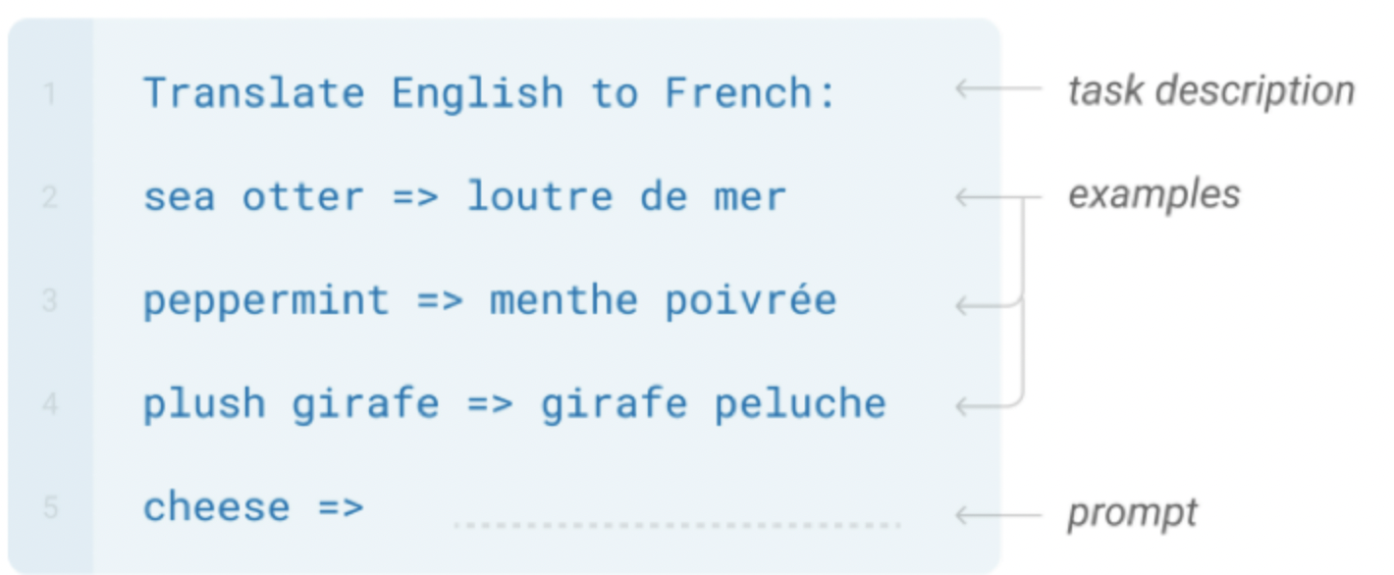
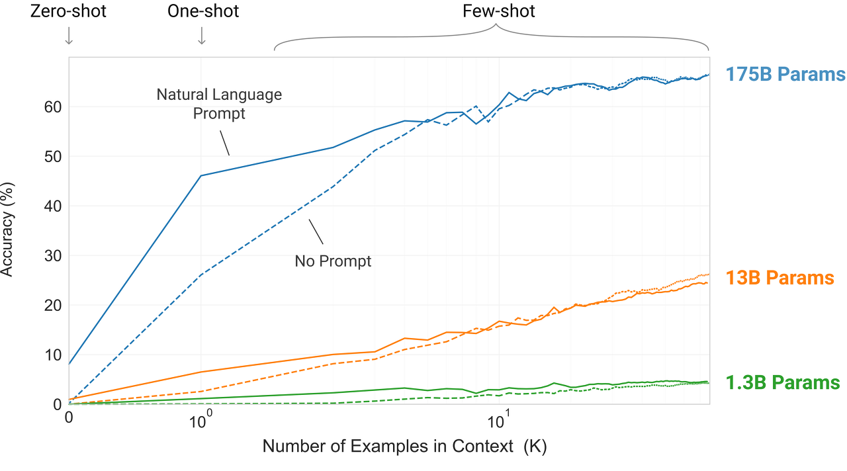
GPT 3 : few-shot learning
Few-shot learning
주어진 예시와 prompt를 보고 그 다음에 나타날 토큰을 순차적으로 생성하는 방식으로 fine-tuning과 다르게 gradient update가 일어나지 않음

Slide 14
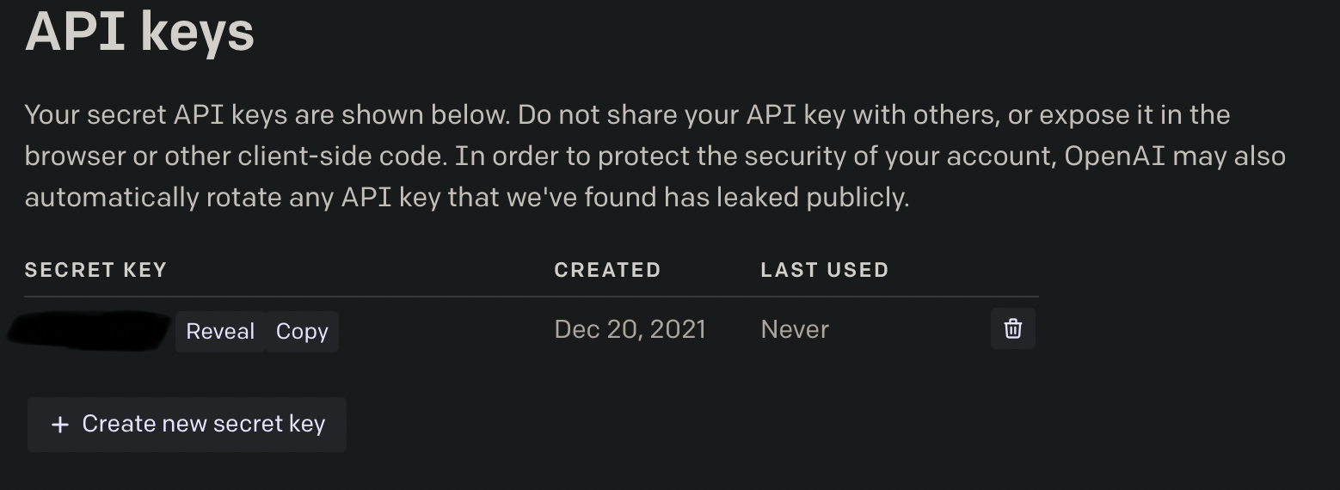
GPT 3 API
https://beta.openai.com/docs/api-reference/introduction?lang=python
“GPT 3에서 제공하는 openai 패키지를 이용해 few-shot learning 후 키워드를 입력하여 논문 초록 생성하기”
Authentication
우선 GPT 3 에서 각 유저들에게 제공하는 API key를 입력해야 이용할 수 있다.

Slide 15
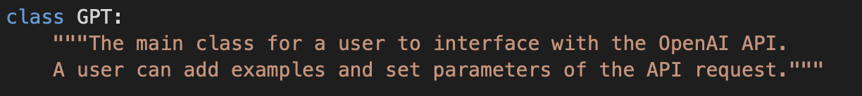
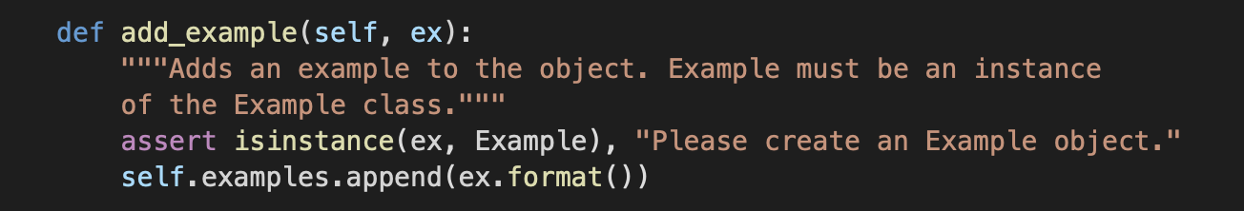
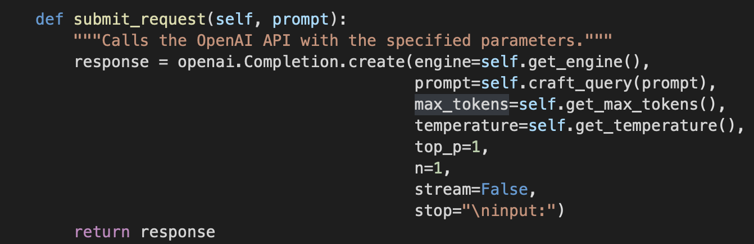
GPT 3 API
https://beta.openai.com/docs/api-reference/introduction?lang=python
Few-shot Learning
openai.Completetion.create()를 이용하여 keyword를 바탕으로 abstract를 생성한 예시를 제공하고 이를 바탕으로 미래의 논문 초록을 생성

Slide 16
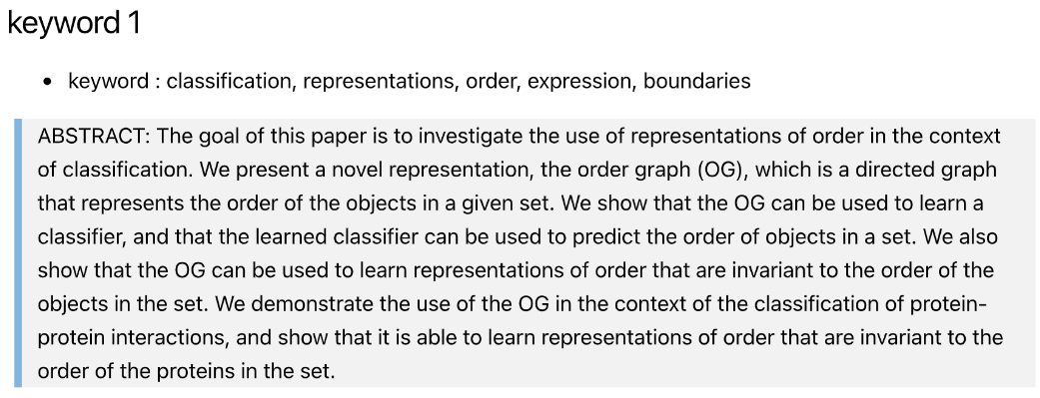
Results
KEYWORD : 시계열 모델을 통해 예측된 키워드
ABSTRACT : 해당 키워드를 바탕으로 GPT3가 예측한 논문 초록

Slide 17
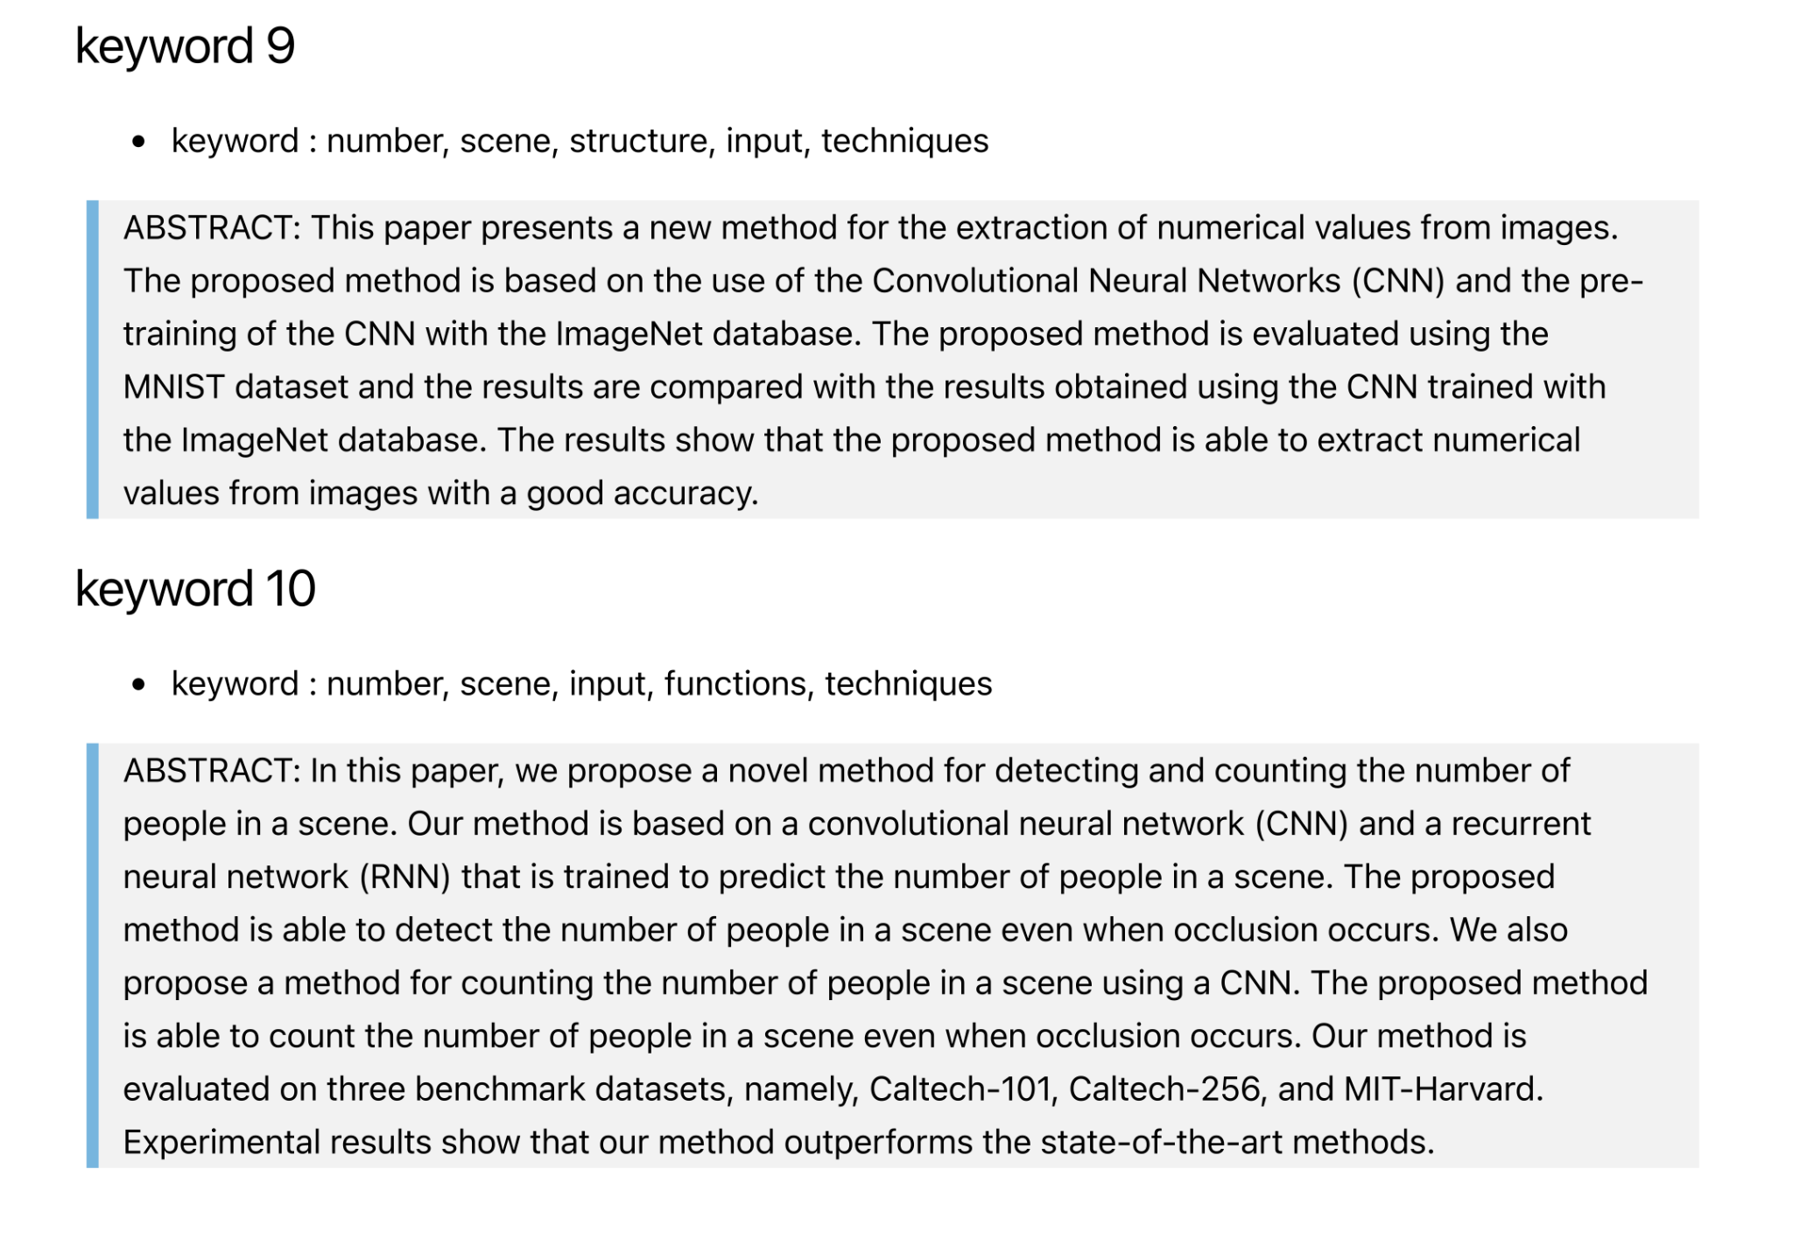
Results

Slide 18
감사합니다

